Slide 1
UML Tools
Rational rose
Borland together
StarUML
김준수

Slide 2
UML Tools
UML 설계를 도와주는 도구

Slide 3

Rational rose
IBM Rational Software Architect(RSA)
Notes:
역사가 굉장히 깊다. UML의 등장과 동시에 탄생함.
IBM에 인수되어 Rational rose의 업데이트는 중단되었으나,
IBM Rational Software Architect(RSA)라는 이름으로 새롭게 발전하는 중이다.
REST API Modeling 기능이 따로 있음.
호환성 좋음.
굉장히 직관적.

Slide 4
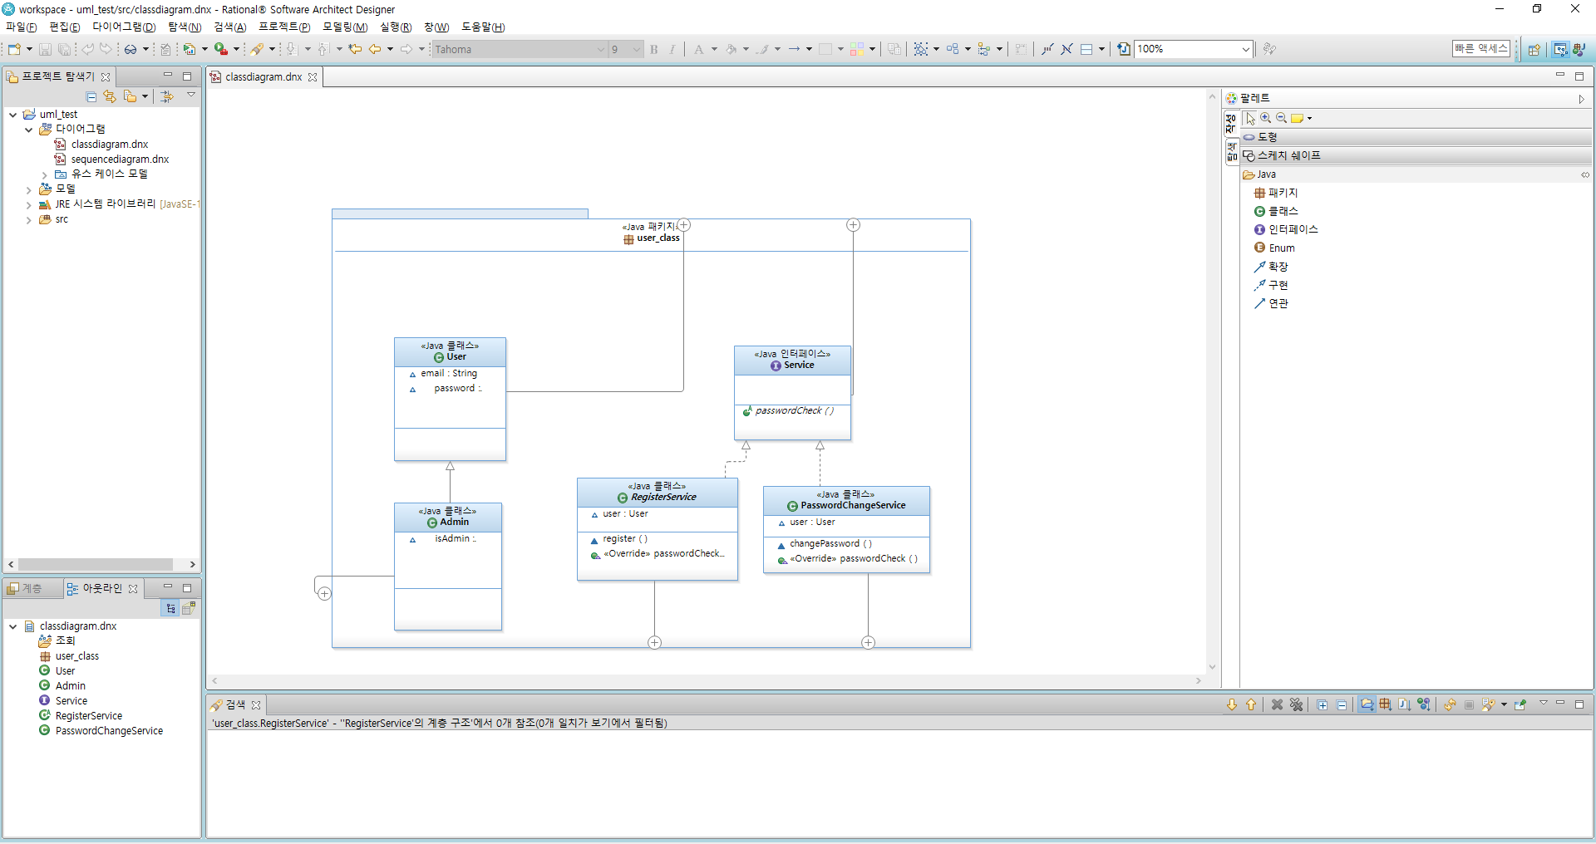
Rational rose – Exam 1
Notes:
이클립스기반

Slide 5
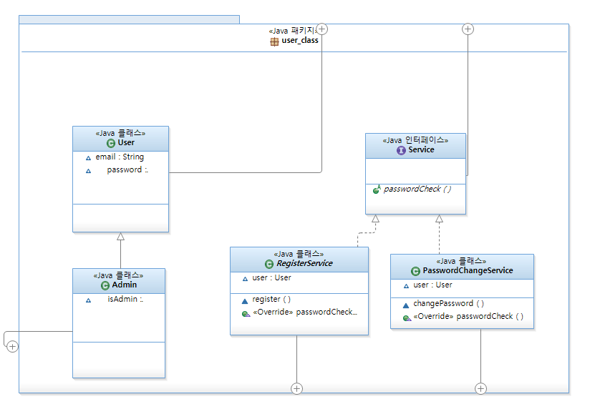
Rational rose – Exam 2
Notes:
이클립스기반

Slide 6
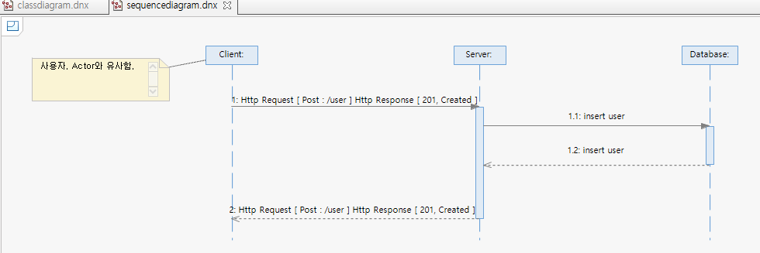
Rational rose – Exam 3
Notes:
이클립스기반

Slide 7

Borland together
Micro focus together
Notes:
코드의 실시간 생성을 최초로 지원한 툴이나
Micro focus 라는 회사에 인수되어 현재는 Micro focus together로 개발이 이어지고있다.
Borland together라는 이름으로는 더 이상 업데이트x

Slide 8
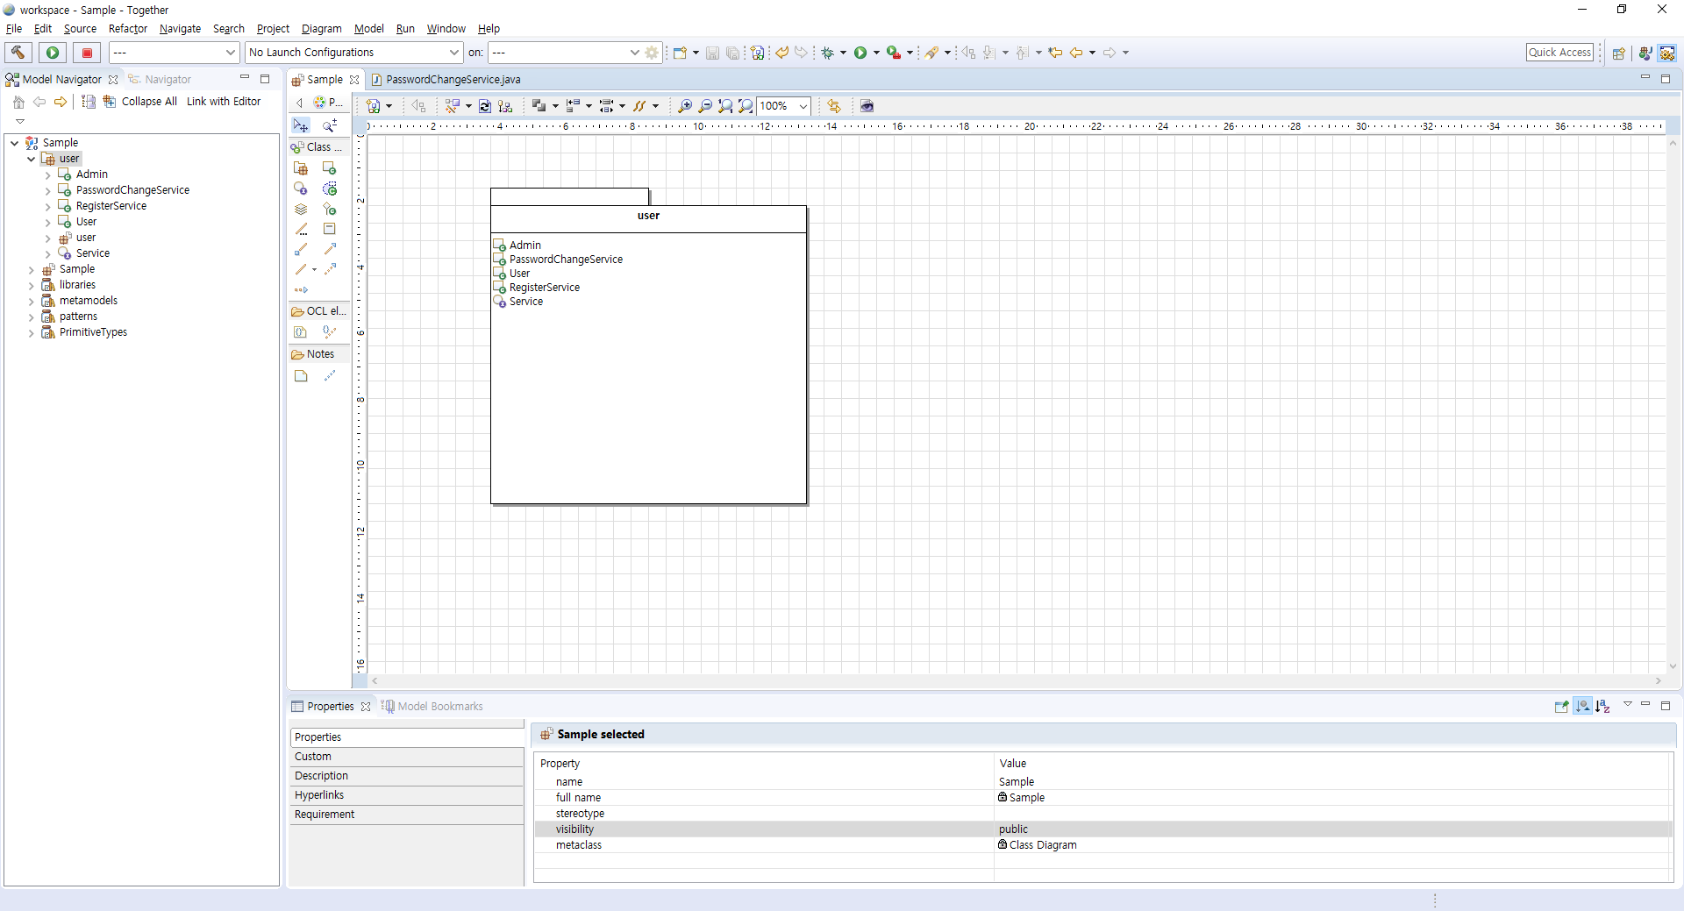
Borland together – Exam 1
Notes:
이클립스기반

Slide 9
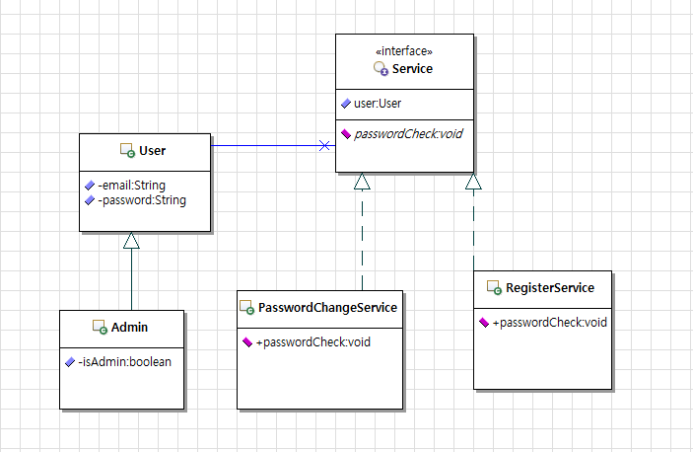
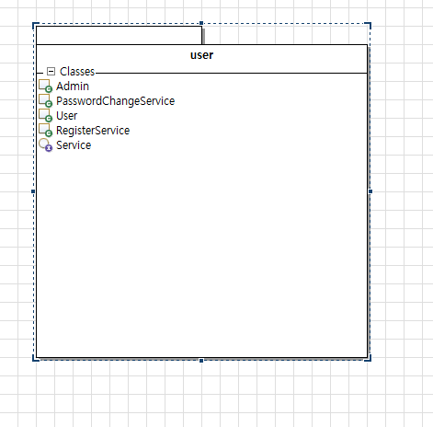
Borland together – Exam 2
Click!
Notes:
이클립스기반

Slide 10
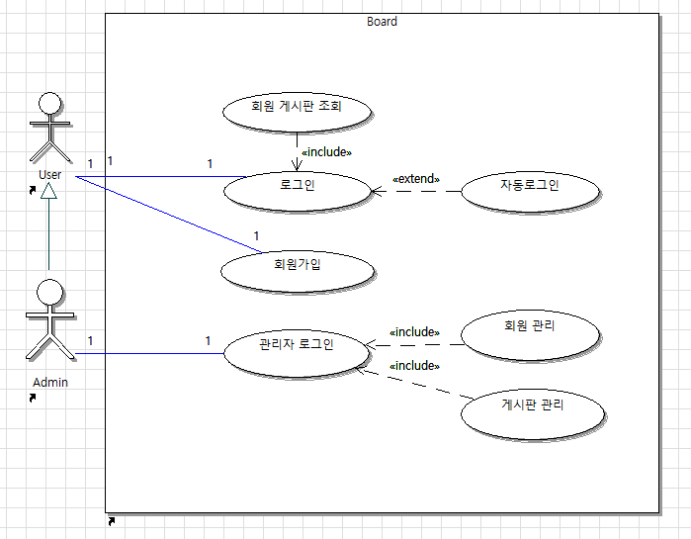
Borland together – Exam 3
Notes:
이클립스기반

Slide 11

StarUML
과거에는 오픈소스였으나 현재는 상용으로(Version 2) 변경.

Slide 12
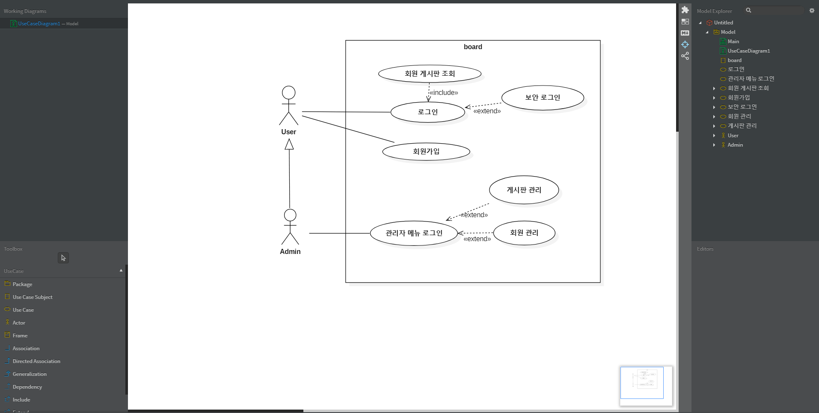
Exam

Slide 13
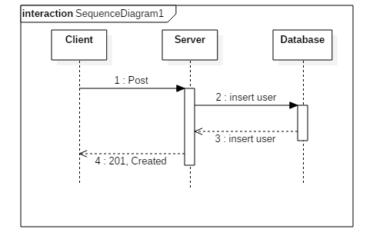
Exam

Slide 14
특징
전체 공통
객체 지향적인 소프트웨어 설계에 맞게 UML을 디자인 가능.
일부 UML 다이어그램을 소스코드로 변환 가능.
리버스 엔지니어링 지원
Borland together / Rational rose
실시간 소스코드 변환 가능.
설계와 개발을 동시에 진행 가능.
UML 다이어그램을 OOP 프로젝트와 함께 관리 가능.

Slide 15
라이선스
Rational Rose | Borland Together | StarUML
상용 | 상용 | 구 버전 : GPLv2 신 버전 : 상용

Slide 16
‘개인적’ 인 생각
설계와 개발 병행
진입장벽
좋음
나쁨

Slide 17
마무리

